Slide 1
Обогащение представлений детей в процессе конструирования из бумаги.
Выполнил воспитатель МБДОУ д/с № 39 г. Таганрога:
Никашина Лариса Анатольевна

Slide 2
Конструкторская деятельность дошкольников из бумаги отвечает интересам и потребностям детей и в тоже время обладает чрезвычайно богатыми возможностями в плане умственного развития. Дети с удовольствием работают с бумагой, поскольку она легко поддаётся обработке. Если ребёнку предлагать разные сорта бумаги, он получит представление о том, что бумага бывает мягкой. Жёсткой, различной толщины и плотности, - значит с ней можно по - разному работать. Таким образом у ребёнка развивается осязание.
Работа с бумагой требует сосредоточенности, внимания. Аккуратности и сообразительности, учит наблюдать, сравнивать, анализировать, находить связь с реальными предметами.
В процессе работы развивается мелкая моторика рук ребёнка.

Slide 3
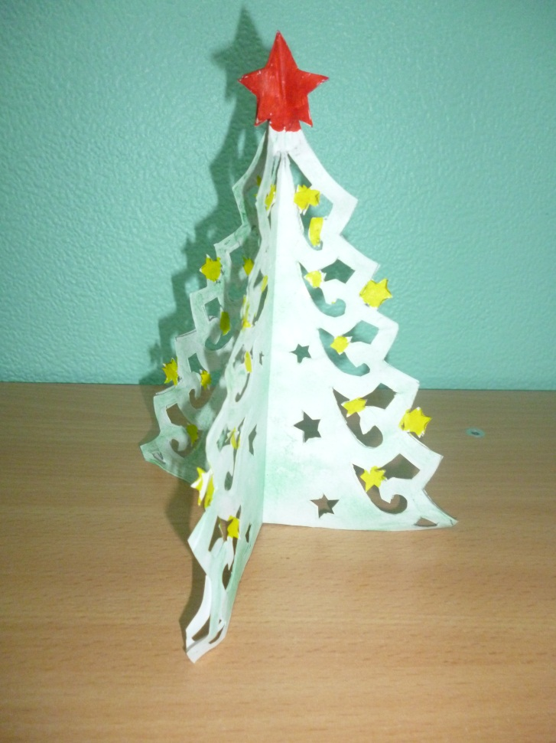
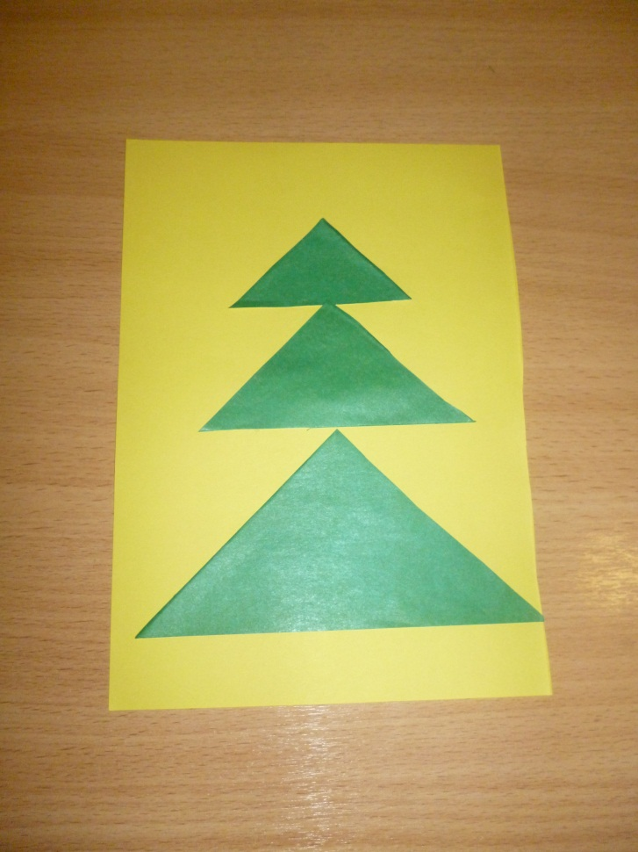
Способы соединения бумаги
Неразъёмный способ – склеивание,приклеивание.

Slide 4
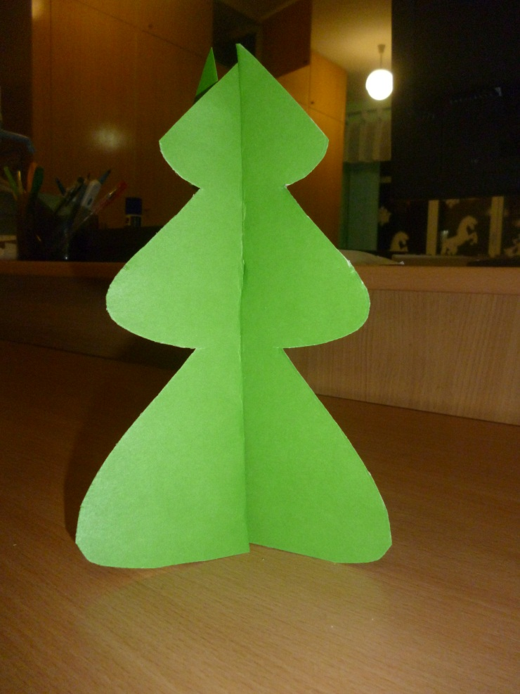
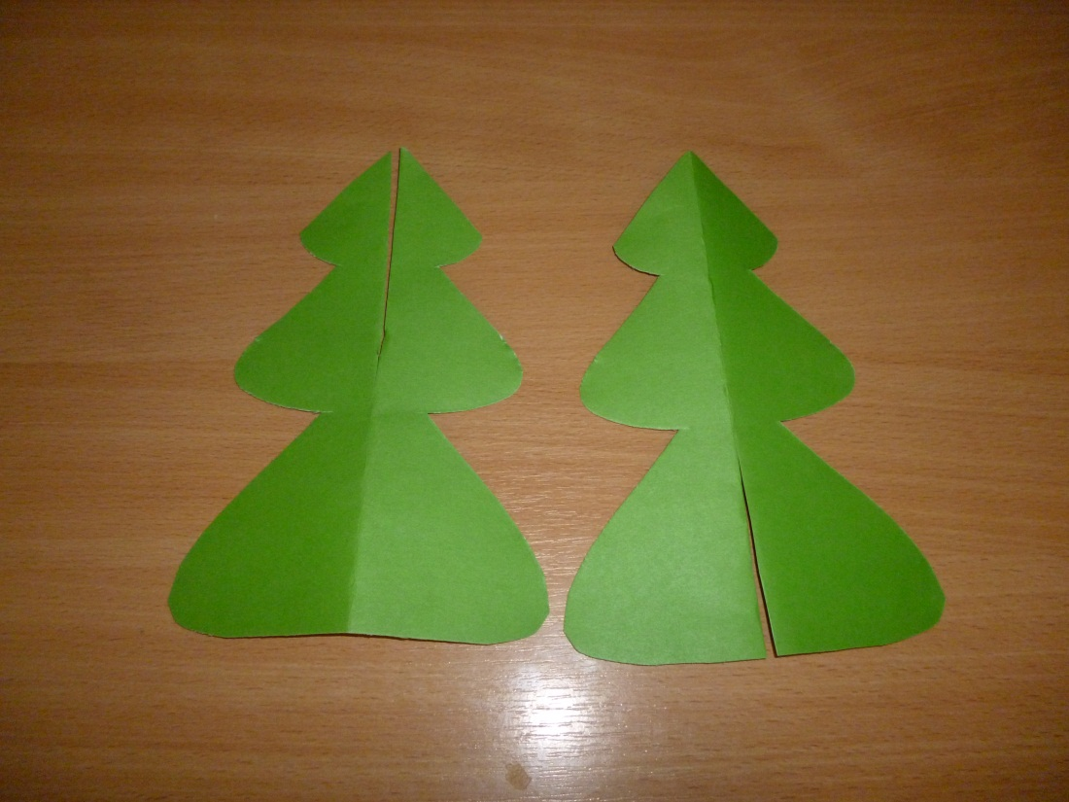
Разъёмный способ – щелевой замок внешнего или внутреннего зацепления. Для внешнего зацепления на одной или обеих деталях делают наружные разрезы, но не более, чем до середины. Такое соединение легко собирается и разбирается.

Slide 5
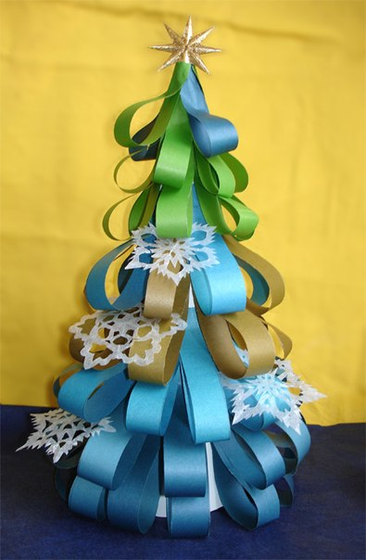
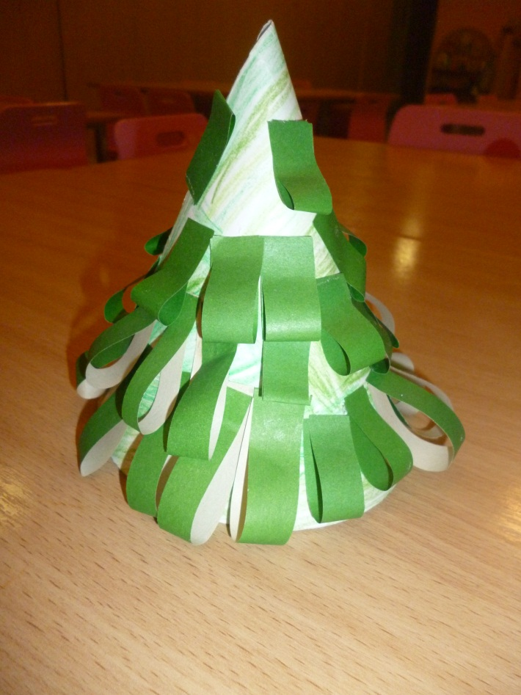
Преобразование поверхности листа бумаги.
Лист бумаги очень пластичен, т.е. его поверхность легко преобразуется. Объёмное изделие можно сделать складыванием и сгибанием листа бумаги. Сгибанием без каких – либо складок образуется изогнутая поверхность. Она может быть конической или цилиндрической.

Slide 6
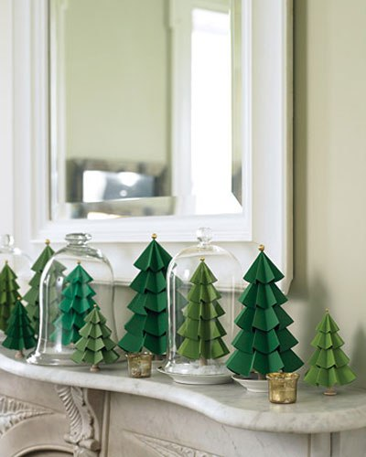
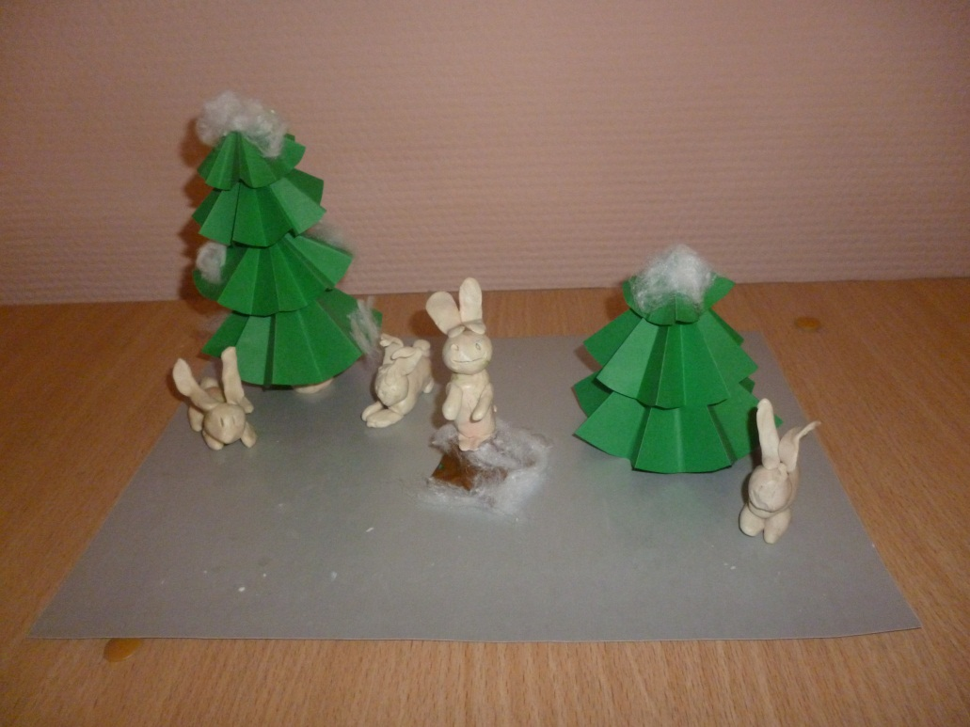
Складная поверхность образуется складыванием или поочерёдным изменением направления складок внутрь или наружу. Примером такой поверхности является «гармошка».

Slide 7
Преобразование поверхности листа способом оригами.
Развивающий потенциал оригами высок. Процесс изготовления бумажных фигурок способствует решению многих задач, стоящих перед дошкольным воспитанием. Превращение листа бумаги в игрушку, дети воспринимают как увлекательную игру, не замечая, что в процессе складывания решают очень сложные математические задачи: находят вертикаль, горизонталь, параллели и диагонали, делят целое на части, знакомятся с различными геометрическими фигурами: треугольником, квадратом, трапецией и т.д., получают их в процессе складывания.

Slide 8
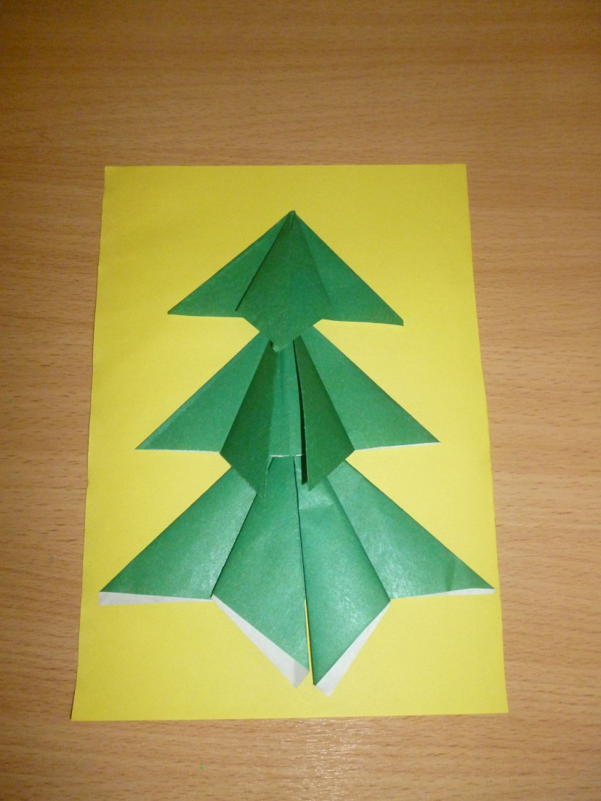
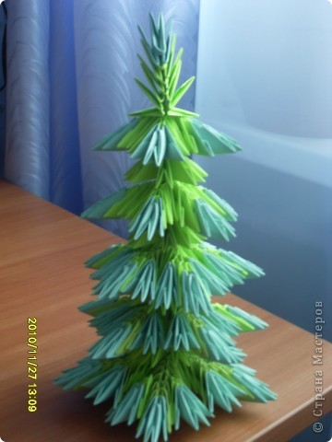

Slide 9
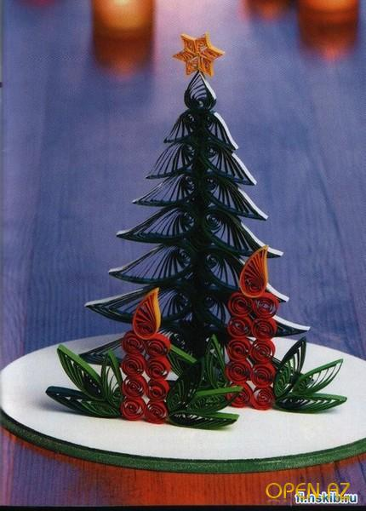
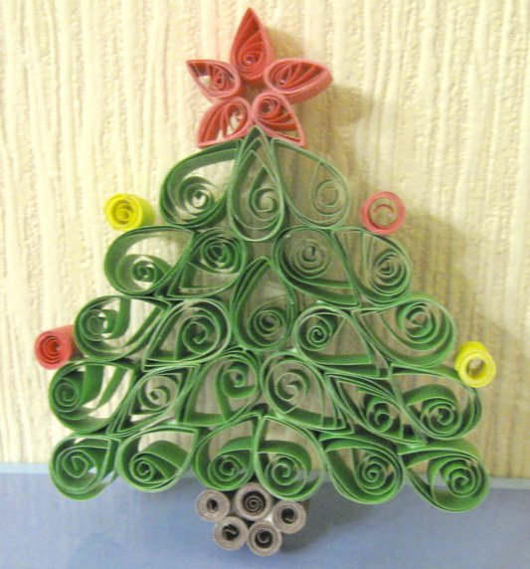
Нетрадиционные техники работы с бумагой.
Бумагокручение или квиллинг. Этот способ основан на умении скручивать полоски бумаги разной длины и ширины, видоизменять их форму и составлять из полученных деталей объёмные и плоскостные композиции. Используется двухсторонняя бумага для оригами или цветная бумага для принтера.

Slide 10
Бумагопластка — это искусство художественного моделирования из бумаги объемных композиций на плоскости и создания на основе моделей трехмерных бумажных скульптур.
В основе техники лежит высокая пластичность бумаги. Основные конструктивные приемы в бумагопластике: биговка, фальцовка, высечка и вырубка, склейка. Биговка — линейное продавливание и фальцовка (складывание) — приемы трехмерного моделирования, формирующих конструктивный элемент — ребро жесткости. Приемы высечки и вырубки (прорезей и разрезов) предлагают мощные средства визуальной организации бумажной формы, придания формы. Склейка — способ монтажного соединения бумажных плоскостей. Существуют и некоторые экспериментальные способы конструирования и получения объемных художественных композиций: тиснение при помощи булек, выгибание, растягивание, скручивание.

Slide 11
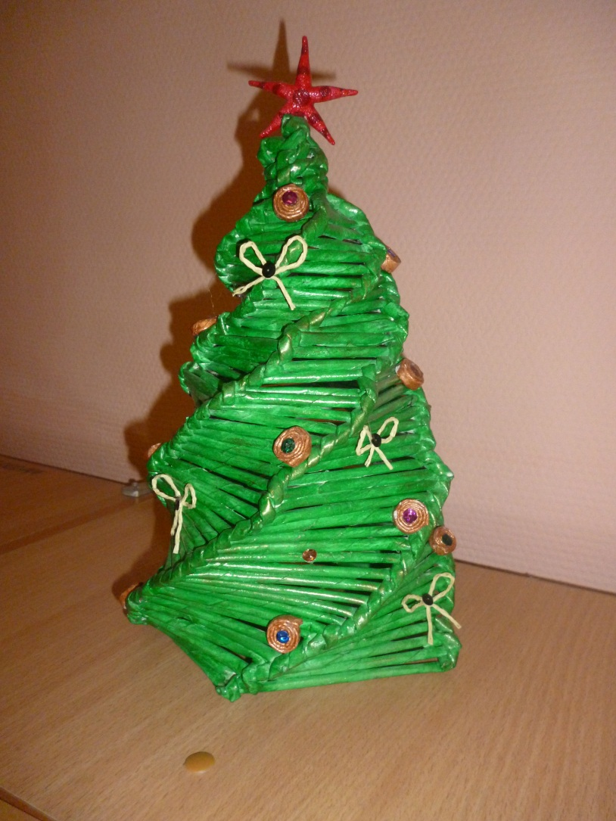
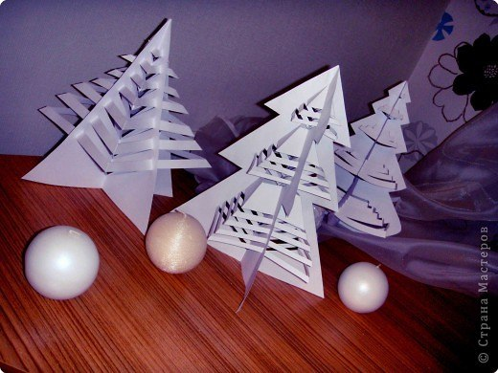

Slide 12
Желаем творческих успехов и новых открытий при работе с различными видами бумаги.

